Slide 1
Studijų kryptis – menai. Ką svarbu žinoti konsultuojant mokinius?

Slide 2
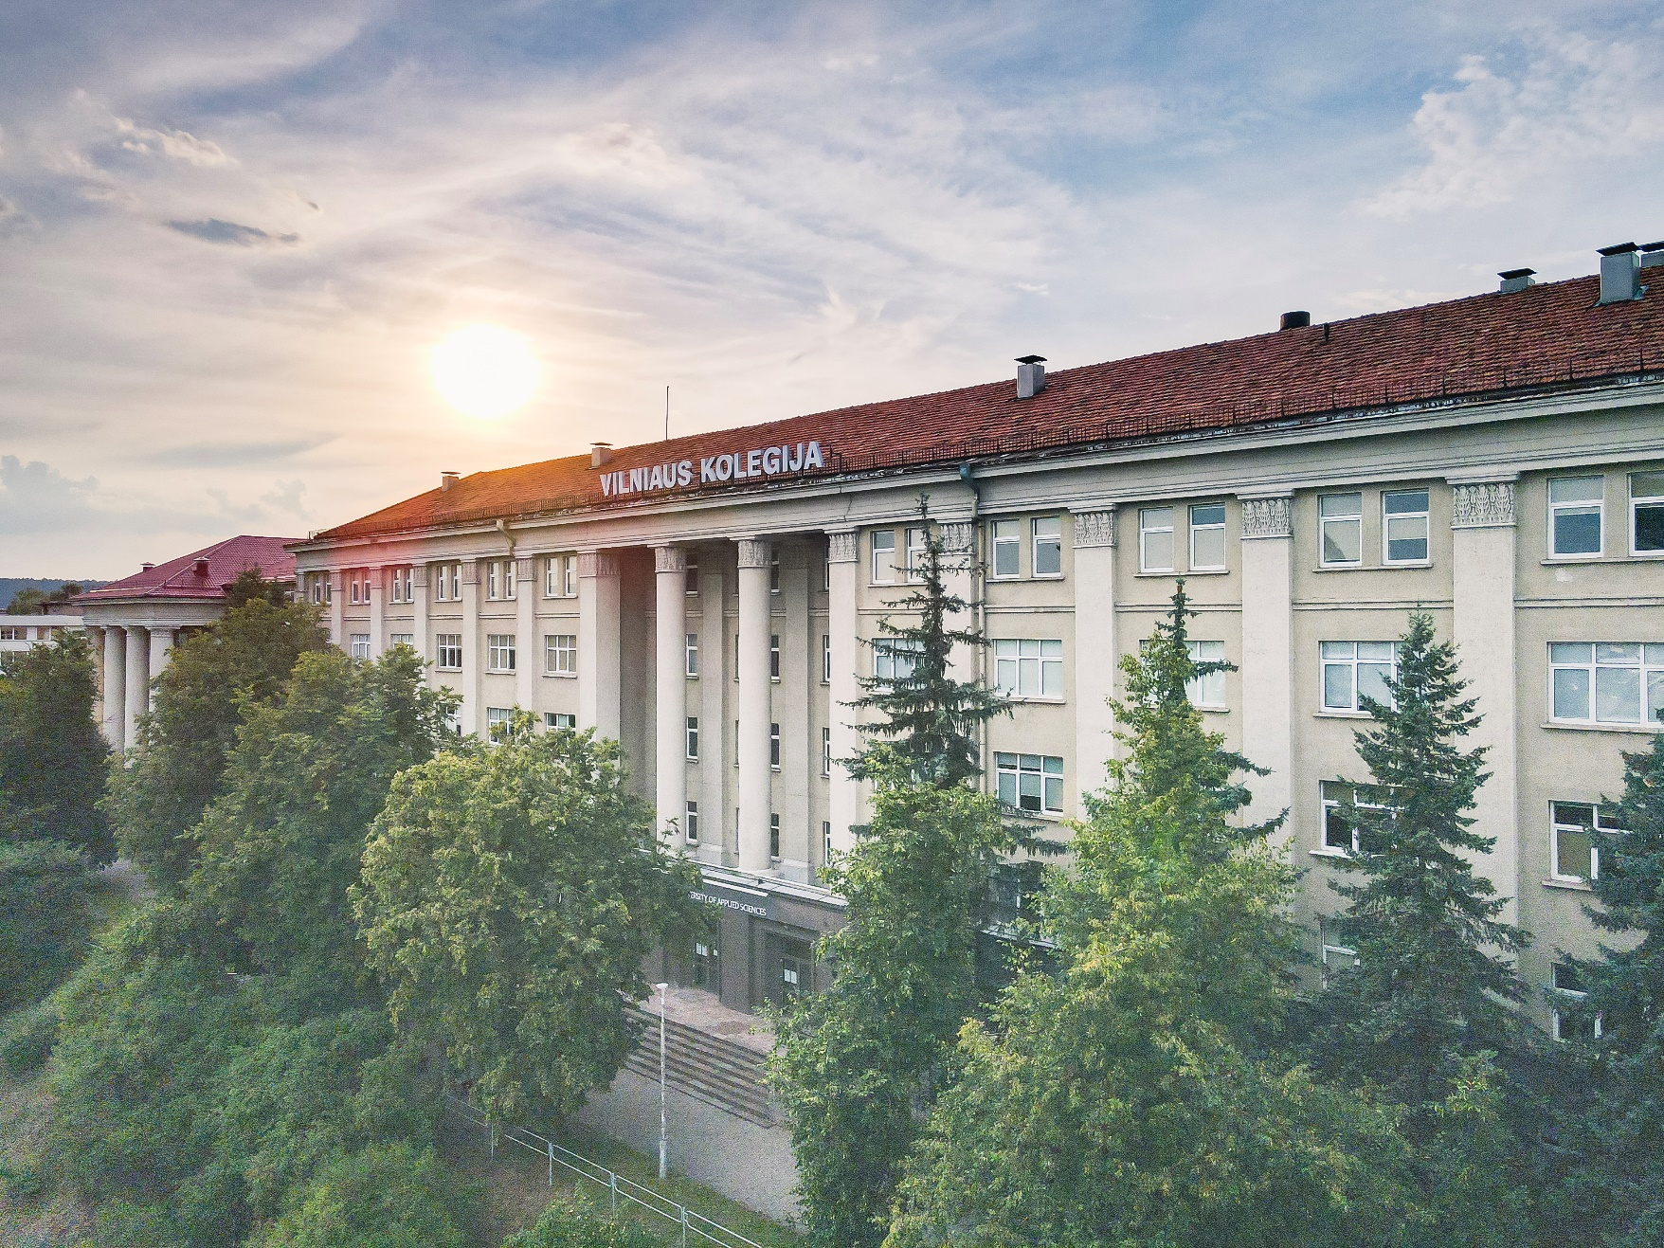
Trumpai apie VIKO
Valstybinė aukštoji mokykla įkurta 2000 m.
Nacionalinių reitingų lyderė
Baigę studijas įgyja profesinio bakalauro laipsnį ir mokytojo kvalifikaciją (pedagogikos krypties programose).

Slide 3
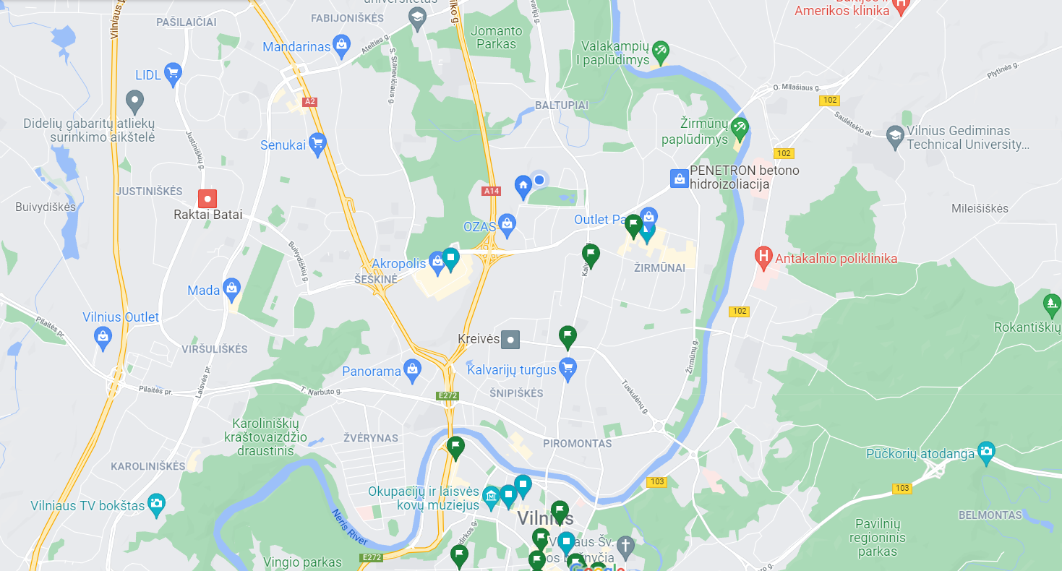
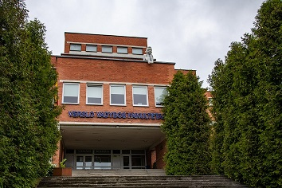
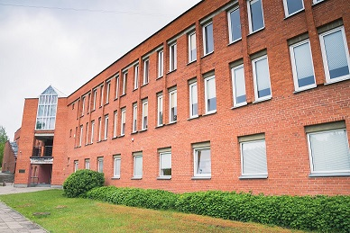
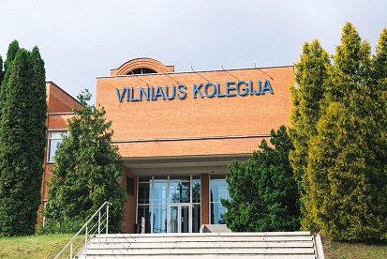
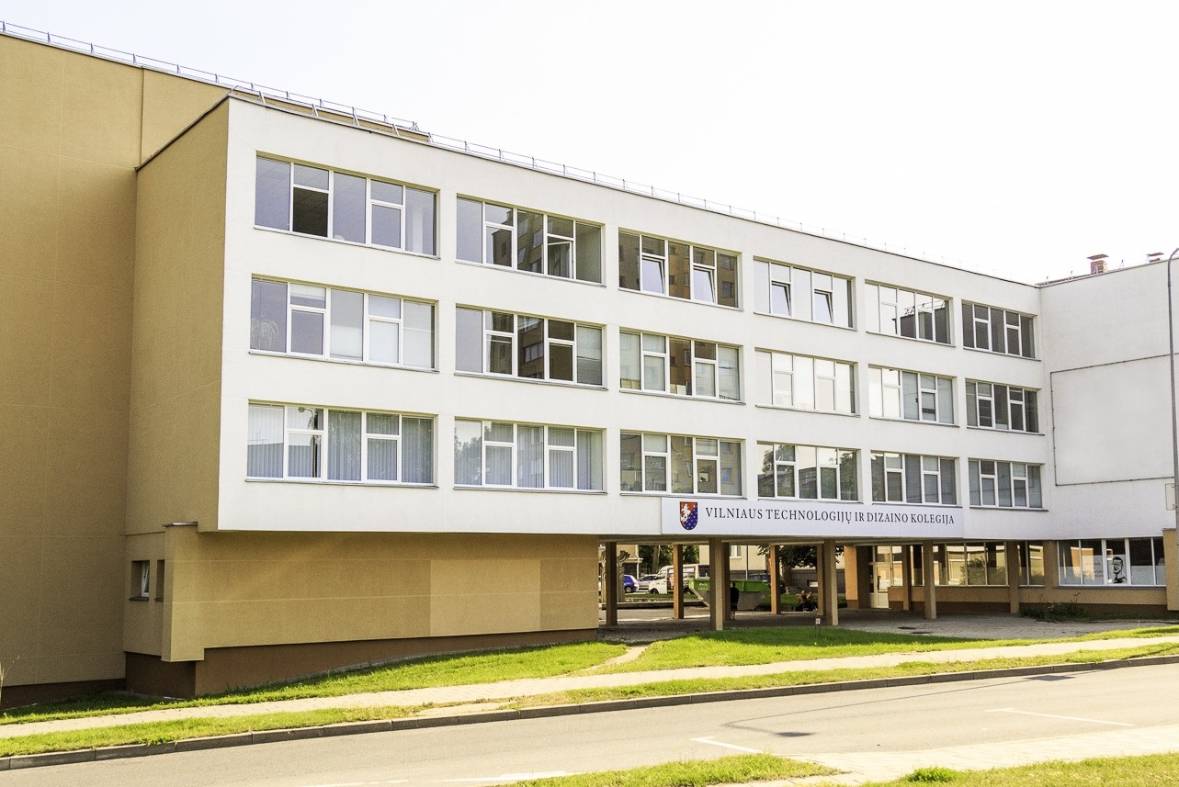
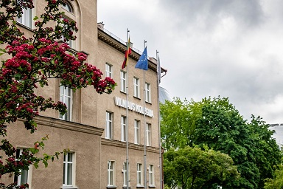
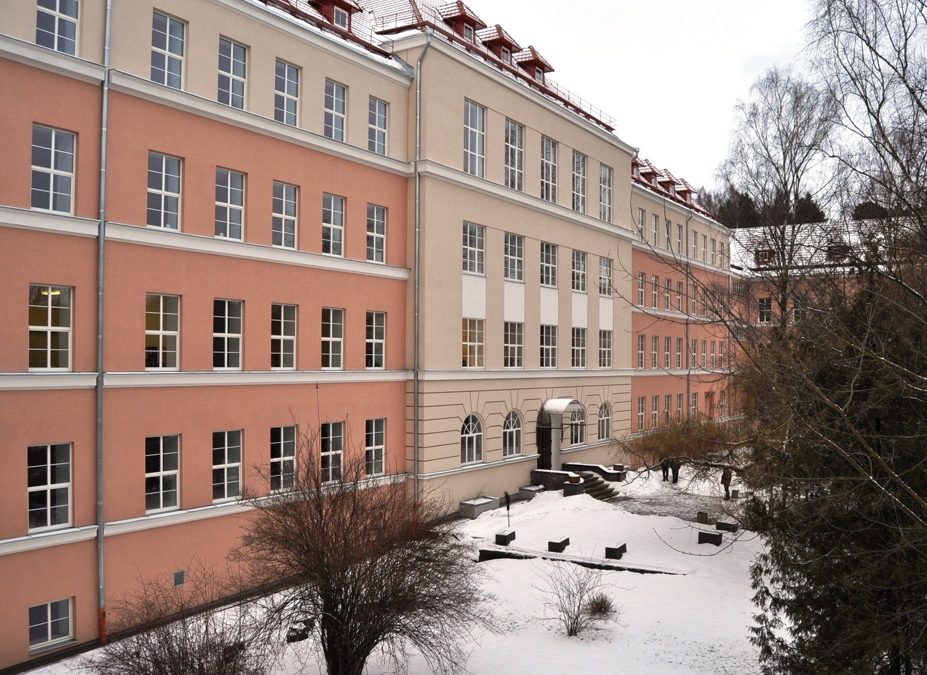
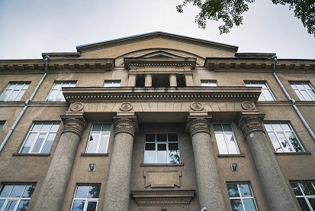
Didžiausia
kolegija Lietuvoje ir Baltijos šalyse

Slide 4
Skaičiai
14 proc.
9
10
programos vykdomos ir anglų kalba
studentų baigiamųjų darbų parengti pagal įmonių užsakymus
fakultetų
58
14
~5 proc.
profesinio bakalauro studijų programos
programų vykdomos nuotoliniu būdu
studentų išvyko pagal mainų programas į užsienio aukštasias m-klas
2
>60 proc.
10
trumposios pakopos studijų programos
studentų dirba studijų baigimo dieną
bendrabučių

Slide 5
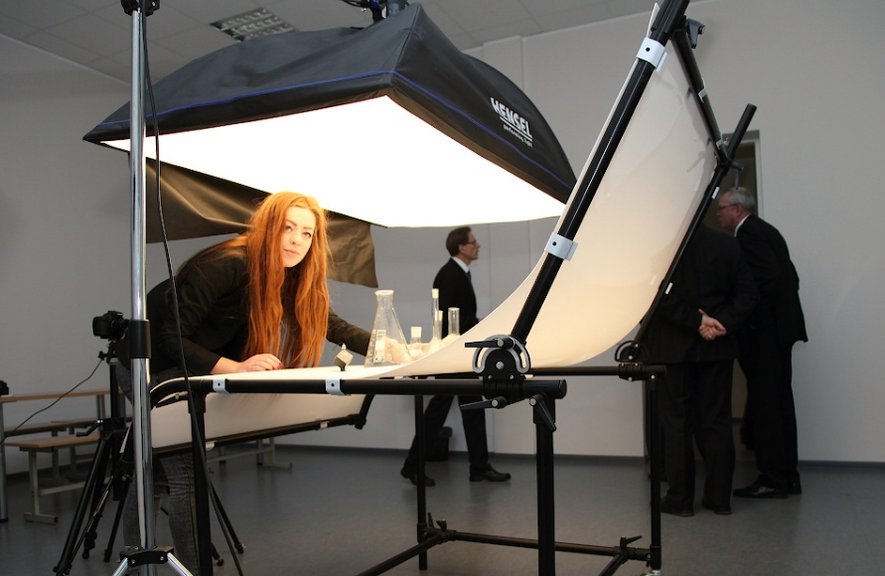
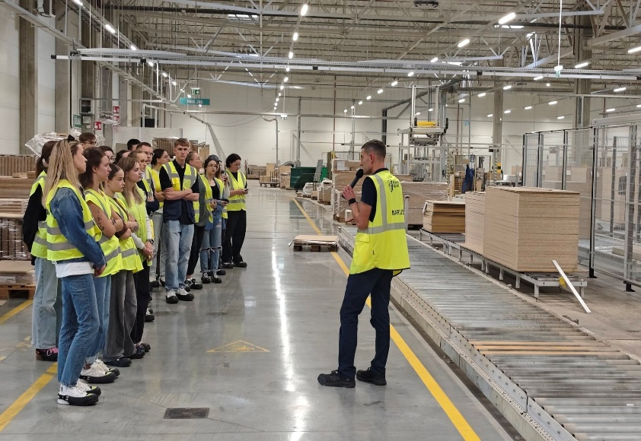
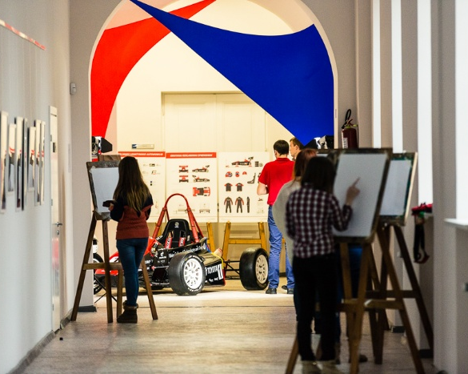
Praktinis mokymas
1/3 studijų skirta praktikoms
24 praktinio mokymo centrai
55 modernios laboratorijos

Slide 6
Partnerystės
Daugiau nei 300 sutarčių su kitomis aukštosiomis mokyklomis iš daugiau nei 50 šalių dėl studentų ir dėstytojų dalyvavimo mainų programose.
Aktyvi narystė tarptautinėse, Europinėse ir nacionalinėse asociacijose ir tinkluose.

Slide 7
Vilniaus kolegijos menų studijos
Menų ir kūrybinių technologijų fakultete:
Mados dizainas
Įvaizdžio dizainas
Muzikinis teatras
Populiarioji muzika
Dizaino fakultete:
Fotografijos technologija
Grafinis dizainas
Interjero dizainas
Multimedijos dizainas

Slide 8
Mados dizainas
Baigę šią studijų programą studentai gebės:
analizuoti mados tendencijas ir kurti autorines drabužių kolekcijas – nuo idėjos iki realaus produkto;
projektuoti (konstruoti, modeliuoti) individualius mados produktų (drabužių, aksesuarų ir kt.) modelius naudojantis specialiomis kompiuterių programomis; taikyti įvairias siuvimo technologijas;
pažinti ir derinti medžiagas, atskleidžiant vientisą įvaizdį gaminyje ar kolekcijoje;
dirbti mados dizaineriu, stilistu mados namuose, kūrybinėse industrijose, teatruose, pramogų verslo įstaigose, aprangos dizaineriu konsultantu firminėse parduotuvėse, dizaineriu konstruktoriumi gamybinėse įmonėse, kurti mados verslą ar tapti mados projektų vadovu.
Kontaktinis asmuo: Erika Gudienė, e.gudiene@mtf.viko.lt

Slide 9
Įvaizdžio dizainas
Baigę šią studijų programą studentai gebės
analizuoti mados tendencijas, kurti įvaizdžius ir profesionaliai konsultuoti klientus stiliaus klausimais;
derinti dizaino principus, valdyti kūrybinį procesą, dirbant su klientais ar viešai pristatant originalius įvaizdžio sprendimus;
organizuoti ir valdyti asmeninį verslą ar dirbti komandoje;
dirbti įvaizdžio dizaineriu grožio industrijos institucijose, meniniuose projektuose, drabužių dizainerių studijose, koncertinėse organizacijose, teatruose, kino studijose, reklamos agentūrose, pramogų ersle.
Kontaktinis asmuo: Silvija Grušnienė, s.grusniene@mtf.viko.lt
Photo by Senjuti Kundu on Unsplash

Slide 10
Į Įvaizdžio dizaino ir Mados dizaino studijų programas
Stojamasis egzaminas
Stojamasis egzaminas į Įvaizdžio dizaino ir Mados dizaino studijų programas susideda iš dviejų dalių – Piešimo ir Kompozicijos (vienos dalies trukmė – keturios akademinės valandos), kurios laikomos tą pačią dieną:
Piešimo užduotis – piešti geometrinių formų natiurmortą. Darbas atliekamas A3 formato lape pieštuku. Užduočiai atlikti stojantysis privalo turėti įvairaus kietumo nespalvotus pieštukus, trintuką, lipnią juostelę popieriaus lapui pritvirtinti. Popieriaus lapą stojantysis gauna prieš egzaminą.
Kompozicijos užduotis – sukurti spalvinę kompoziciją pateikta tema. Kompozicija atliekama A3 formato lape. Užduočiai atlikti stojantysis privalo turėti pieštuką, trintuką, vandeniu skiedžiamus dažus ir markerius, teptukus, indelį vandeniui, paletę, lipnią juostelę popieriaus lapui pritvirtinti. Popieriaus lapą stojantysis gauna prieš egzaminą.
Stojantysis privalo atlikti visas stojamojo egzamino užduotis. Jei neatliko bent vienos užduoties arba jos įvertinimas lygus nuliui, egzaminas laikomas neišlaikytu. Asmenys, neišlaikę stojamojo egzamino, negali dalyvauti konkurse.

Slide 11
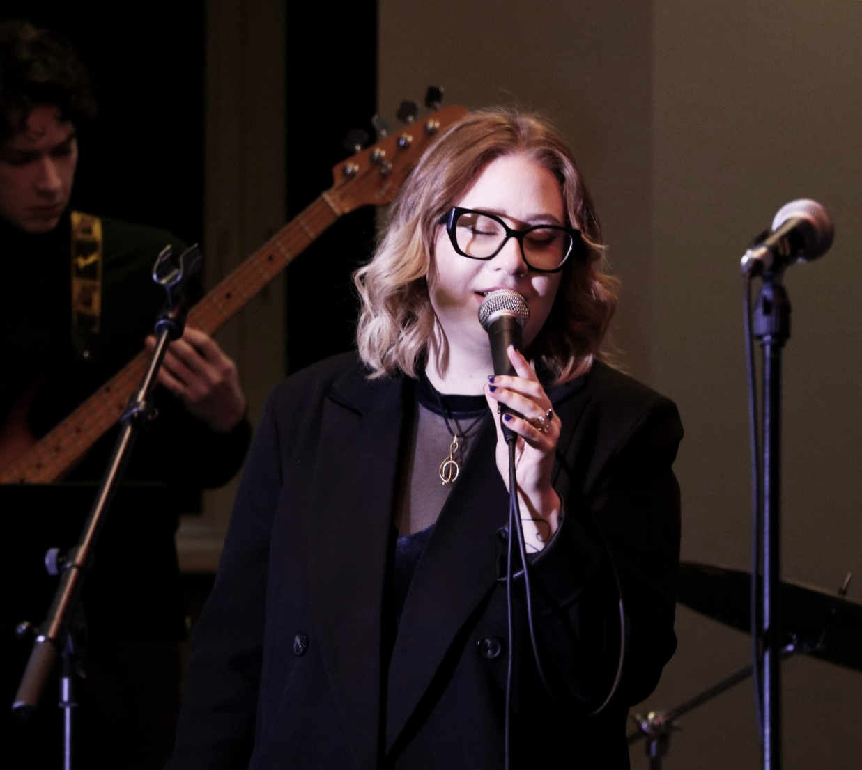
Populiarioji muzika
Baigę šią studijų programą studentai gebės
analizuoti populiariosios muzikos žanrus, stilistiką ir atlikimo tradicijas;
taikyti muzikos technologijas, aranžuoti, improvizuoti ir interpretuoti kūrinius;
kurti, pristatyti ir įgyvendinti muzikinę koncepciją, bendradarbiauti su atlikėjais ir organizacijomis;
valdyti scenos baimę, prisitaikyti prie kintančių aplinkybių ir demonstruoti brandžią sceninę kultūrą.
Kontaktinis asmuo: Pranas Kentra, p.kentra@mtf.viko.lt

Slide 12
į Populiariosios muzikos studijų programą
Stojamasis egzaminas
Stojamieji į Populiariosios muzikos programą vyks gyvai birželio 30 ir liepos 1 dienomis. Konsultacija ar repeticija (jei reikia) nuo 9:00 val.
Egzamino pradžia 10:00 val. Egzaminas vyksta individualiai, vienam stojančiajam skiriama apie 15 min. Papildomas stojimas rugpjūčio 18 d. nuotoliniu būdu. Stojantysis privalo turėti muzikos instrumentą (išskyrus fortepijoną), akompanimento natas arba fonogramas. Kolegija skiria pianistą koncertmeisterį stojančiajam pageidaujant, jei programoje yra džiazo ar bliuzo pobūdžio kūrinių.
Stojamojo egzaminas susideda iš trijų dalių:
Instrumentinių arba vokalinių arba elektroninių kūrinių atlikimas ir refleksija (50 taškų):
Instrumentalistams – dvi skirtingo charakterio pjesės (džiazo arba populiariosios muzikos stiliumi). Vertinama techninis atlikimas, atlikimo išraiškingumas, atitikimas stilistikai.
Vokalistams – dvi džiazo arba populiariosios muzikos stiliaus dainos. Vertinama techninis atlikimas, atlikimo išraiškingumas, atitikimas stilistikai.
Elektroninės muzikos atlikėjams – dviejų savo kūrybos kūrinių įrašų demonstravimas;
Improvizacija. (30 taškų):
Instrumentalistams ir vokalistams improvizacija pagal duotą harmoniją balsu arba pagrindiniu instrumentu. Vertinami improvizacinio plėtojimo gebėjimai, intonacinis ir metroritminis tikslumas.
Elektroninės muzikos atlikėjai vertinami pagal techninio supratimo testą.
Solfedžiavimas, intervalų ir akordų nustatymas iš klausos. Vertinami nustatymo iš klausos, skaitymo iš natų įgūdžiai, intonacijos tikslumas (20 taškų).

Slide 13
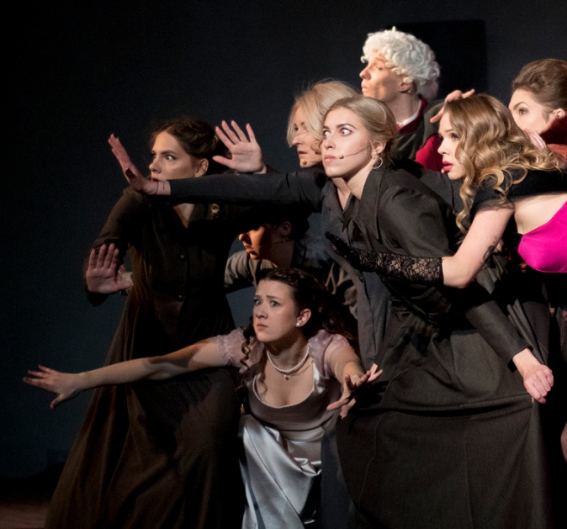
Muzikinis teatras
Baigę šią studijų programą studentai gebės
dirbti aktoriais dramos ir muzikiniuose teatruose, projektinėse teatro bei pramoginės programos trupėse, televizijos programose, kurti ir atlikti vaidmenis muzikiniuose spektakliuose, plėtoti individualią aktoriaus ir/ar dainininko karjerą;
profesionaliai vaidinti, dainuoti, šokti, analizuoti ir interpretuoti muzikos, dramos, choreografijos kūrinius;
parengti ir atlikti teatralizuotų koncertų, pramoginių programų ansamblius ir solo numerius;
parengti vaidmenis muzikinio teatro pastatymams.
Kontaktinis asmuo: Natalija Mikutavičienė sm@mtf.viko.lt

Slide 14
į Muzikinio teatro studijų programą
Stojamasis egzaminas
Stojamasis egzaminas (muzikinių, vaidybos ir šokio gebėjimų užduotys):
Muzikinių gebėjimų tikrinimo metu demonstruojami stojančiojo klausos, ritmo ir balso valdymo įgūdžiai. Stojantysis turi atlikti 3 skirtingo charakterio ir stiliaus kūrinius (viena jų – lietuvių liaudies daina).
Vaidybos gebėjimų tikrinimo metu stojantysis mintinai skaito 3 min. trukmės prozos kūrinio ištrauką; deklamuoja eilėraštį arba pasakėčią; atlieka vaidybinį etiudą pagal užduotą temą.
Šokio gebėjimų tikrinimo metu stojantysis atlieka šokio improvizacijos užduotis.

Slide 15
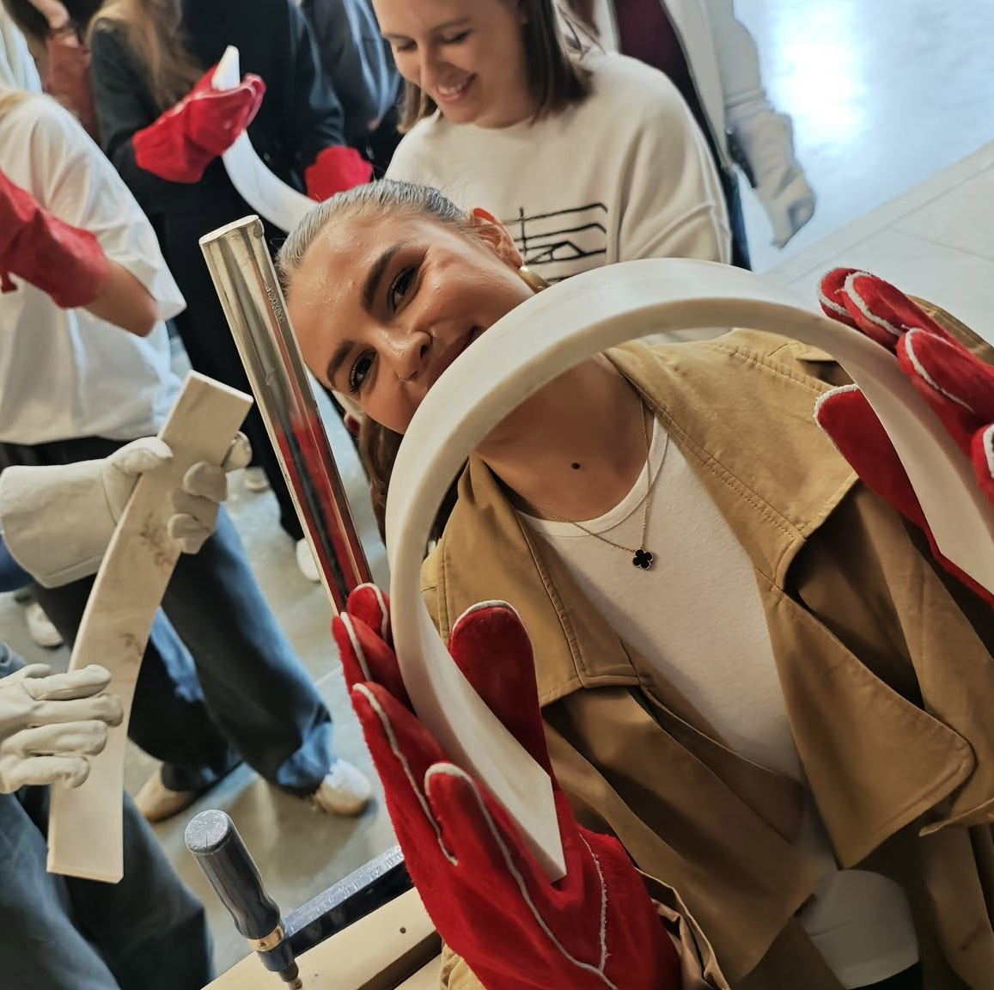
Interjero dizainas
Baigę šią studijų programą studentai gebės
kurti ir plėtoti interjero dizaino koncepciją, parengti interjero projektą ir pateikti visavertį produktą;
dirbti konkurencinėmis rinkos sąlygomis ir tobulėti profesinėje veikloje, kurti ir plėtoti visuomeninių ir gyvenamųjų patalpų interjero dizaino sprendimus;
profesionaliai reikšti kūrybines idėjas, tikslingai pasirinkti ir naudotis kompiuterinėmis technologijomis, rinkti ir sisteminti informaciją;
dirbti komandoje, komunikuoti profesinėje veikloje, taikyti profesinei veiklai reikalingas bazines menines, inžinerines-technologines žinias;
dirbti interjero dizaino specialistu privačiose interjero studijose, taip pat įmonėse savarankiškai ar komandoje arba pagal individualią veiklą, verslo liudijimą ar sudarydamas autorines sutartis.
Kontaktinis asmuo: Dizaino katedros vedėja Rasa Mazūrienė,
tel.+370 698 09098, r.mazuriene@dif.viko.lt

Slide 16
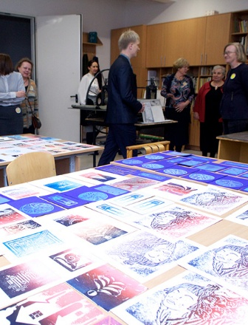
Grafinis dizainas
Baigę šią studijų programą studentai gebės
projektuoti leidinius, pakuotes, interneto svetaines ir firmos stilius, ruošti gaminius gamybai ir publikavimui, perprasti leidybos bei vizualinių komunikacijų priemonių įvairovę, jų specifiką ir galimybes, suprasti specialią profesinę terminologiją ir grafinio dizaino veiklos sritis;
eskizuoti, iliustruoti ir grafiškai reikšti mintis bei grafinėmis priemonėmis perteikti informacinius pranešimus, rinkti reikiamą informaciją įvairiuose informaciniuose šaltiniuose;
parinkti projektavimo vietą ir tikslingą taikymo programą, reikalavimo priemones ir technologijas, darbo saugos reikalavimus, atlikti tyrimą ir pritaikyti jo rezultatus kurdamas grafinio dizaino projekto koncepciją, realizuoti ją praktiškai;
pristatyti savo ar komandos veiklos galutinį rezultatą, organizuoti techninį grafinio dizaino darbų parengimą gamybai, numatyti projekto plėtojimo galimybes, atsižvelgiant į realizavimą, finansavimo ir teisės klausimus;
komunikuoti su klientais ir verslo partneriais šalyje ir užsienyje bei dirbti komandoje, taikyti pagrindines verslumo, rinkos ekonomikos žinias, teisinės ir profesinės etikos sąvokas, savarankiškai gilinti profesines veiklos žinias, domėtis inovacijomis bei naujausiomis grafinio dizaino tendencijomis.
dirbti grafinio dizaino specialistų leidyklose, reklamos agentūrose bei įmonėse, taip pat grafinio dizaino specialistų laikraščių ir žurnalų redakcijose arba pagal individualią veiklą, verslo liudijimą ar sudarymo autorines sutartis.
Kontaktinis asmuo: Dizaino katedros vedėja Rasa Mazūrienė,
tel.+370 698 09098, r.mazuriene@dif.viko.lt

Slide 17
į Grafinio dizaino ir Interjero dizaino studijų programas
Stojamasis egzaminas
Stojamasis egzaminas į Grafinio dizaino ir Interjero dizaino studijų programas susideda iš dviejų dalių – Piešimo ir Kompozicijos (vienos dalies trukmė – keturios akademinės valandos), kurios laikomos tą pačią dieną:
Piešimo užduotis – piešti geometrinių formų natiurmortą. Darbas atliekamas A3 formato lape pieštuku. Užduočiai atlikti stojantysis privalo turėti įvairaus kietumo nespalvotus pieštukus, trintuką, lipnią juostelę popieriaus lapui pritvirtinti. Popieriaus lapą stojantysis gauna prieš egzaminą.
Kompozicijos užduotis – sukurti spalvinę kompoziciją pateikta tema. Kompozicija atliekama A3 formato lape. Užduočiai atlikti stojantysis privalo turėti pieštuką, trintuką, vandeniu skiedžiamus dažus ir markerius, teptukus, indelį vandeniui, paletę, lipnią juostelę popieriaus lapui pritvirtinti. Popieriaus lapą stojantysis gauna prieš egzaminą.
Stojantysis privalo atlikti visas stojamojo egzamino užduotis. Jei neatliko bent vienos užduoties arba jos įvertinimas lygus nuliui, egzaminas laikomas neišlaikytu. Asmenys, neišlaikę stojamojo egzamino, negali dalyvauti konkurse.

Slide 18
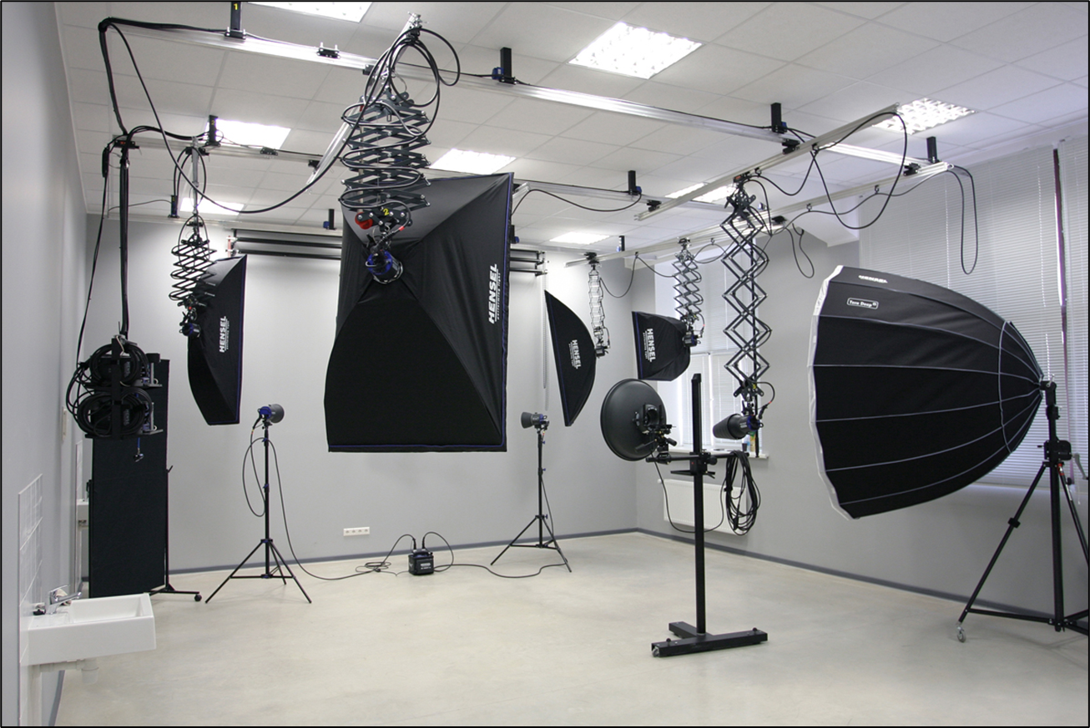
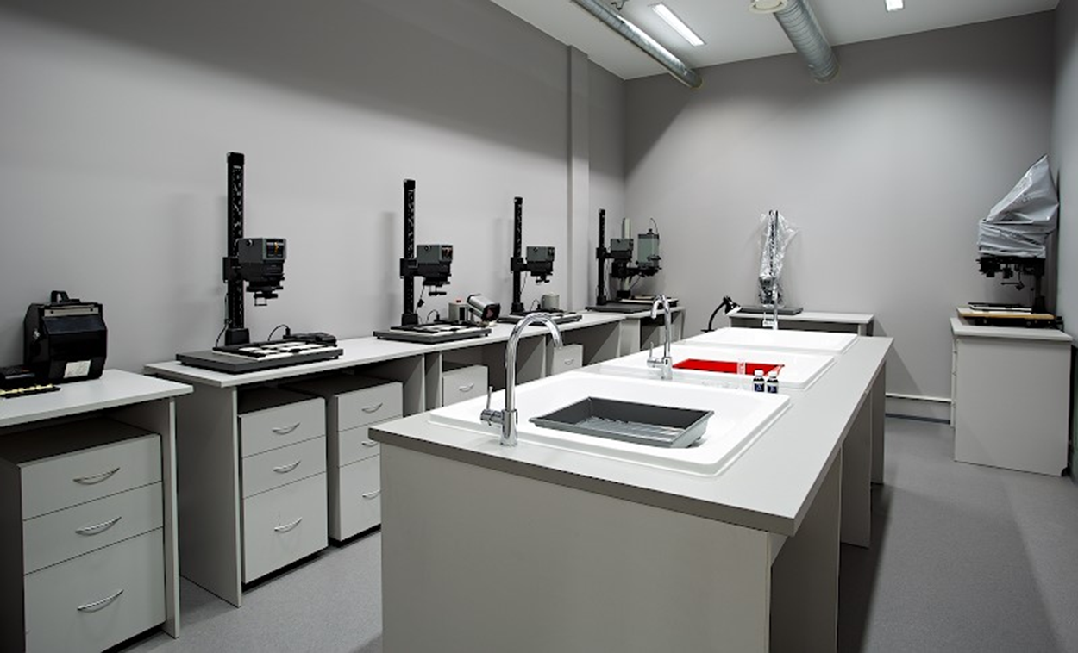
Fotografijos technologija
Studijų programos išskirtinumas
Tai seniausia Lietuvoje fotografus rengianti studijų programa (2022 m. rugsėjį studijų programai suėjo 60 metų).
Studentai įgyja fotoreporterio darbui reikalingų žinių ir gebėjimų, mokosi fotografuoti renginius ir šventes.
Analizuojami reklaminės fotografijos technologijos, mados fotografavimo, medijų projekto valdymo ir komunikavimo, grafinio redagavimo ypatumai.
Studentai mokosi kurti taikomojo pobūdžio ir leidybai reikalingas fotografijas, dalyvauja meno projektuose ir parodose.
Turtinga studijų bazė: 3 fotostudijos, 1 laboratorija, filmavimo paviljonas, montažinės, moderni apšvietimo įranga.

Slide 19
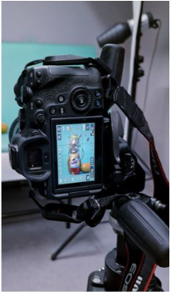
Stojamasis egzaminas
Į Fotografijos technologiją
Stojantieji laiko Vizualinės kompozicijos stojamąjį egzaminą (egzamino trukmė – viena valanda: 30 min. skiriama vizualinės kompozicijos užduoties fotografavimui, 30 min. – nuotraukų atrankai ir idėjos aprašymui).
Stojantysis iš pateiktų daiktų nurodyta tema privalės sukurti kompoziciją ir ją nufotografuoti naudodamas vieną šviesos šaltinį.
Stojantysis privalės pateikti penkis temą atskleidžiančius kadrus ir idėjos aprašymą (ne daugiau kaip 2000 spaudos ženklų), kuriame būtų argumentuojama, kodėl temai atskleisti buvo pasirinkti būtent tie daiktai ir būtent tokia kompozicija, atkreipiant dėmesį į fotografavimo rakursą, šviesos ir tamsos santykį ir bei kitus fotografinio turinio raiškos būdus.
Kontaktinis asmuo: Medijų katedros vedėja Rasa Valujavičienė,
tel.+370 673 60180, r.valujaviciene@dif.viko.lt

Slide 20
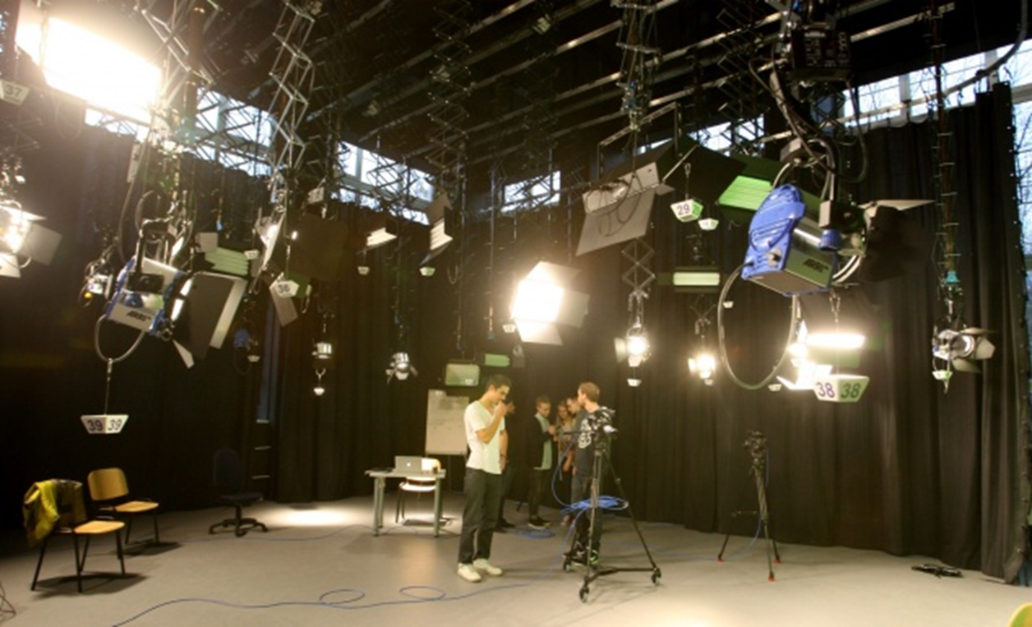
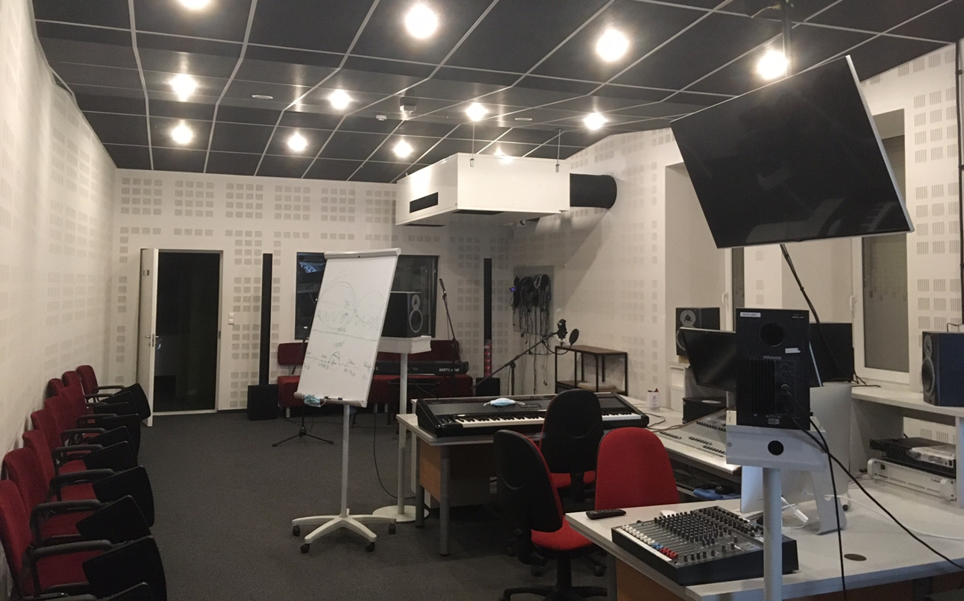
Multimedijos dizainas
Studijų programos išskirtinumas
Programoje vykdomos dvi specializacijos: „Animacija“ ir „Audiovizualinio montažo režisūra“.
Specializacijoje „Animacija“ studentams suteikiamos žinios ir gebėjimai dvimatės ir trimatės animacijos kūrimo procese, kuriant animacinius filmukus ar multimedijos produktus su animacijos elementais.
Specializacijoje „Audiovizualinio montažo režisūra“ suteikiamos kino montažo žinios ir ugdomi gebėjimai analizuoti režisūrines užduotis, nuosekliai ir vizualiai logiškai komponuoti vaizdų visumą, kurti originalią montažo režisūros koncepciją, garso takelį audiovizualiniame projekte, techniškai sutvarkyti audiovizualinį produktą ir estetiškai jį patobulinti naudojant postprodukcijos technologijas.

Slide 21
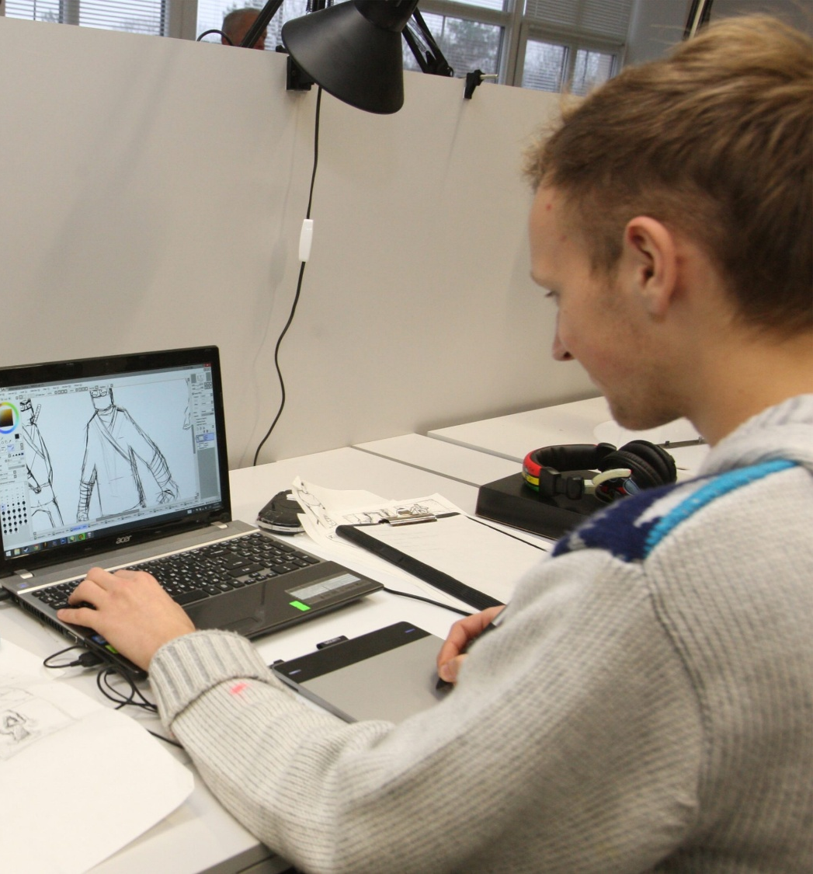
Į Multimedijos dizainą
Stojamasis egzaminas
Stojantieji į Multimedijos dizaino studijų programą laiko stojamąjį egzaminą, sudarytą iš dviejų užduočių – Scenarijaus ir jo vizualizacijos (trukmė – keturios akademinės valandos):
Scenarijus – pagal pateiktą temą aprašyta trumpa istorija / įvykis, skirtas medijų produktui. Scenarijuje reikia aprašyti personažus, būtina sukurti įvykį ar kelis įvykius, aprašyti aplinką, kurioje vyksta veiksmas, bei nurodyti garsus, kurie lydi veiksmą.
Scenarijaus vizualizacija – parašyto scenarijaus vizualinis sprendimas, papildantis tekstą vizualia informacija, siekiant vaizdžiai išreikšti scenarijaus idėją. Atlikimo forma laisvai pasirenkama (kadruotė, komiksas, iliustracija, laisvos formos kompozicija).
Kontaktinis asmuo: Medijų katedros vedėja Rasa Valujavičienė,
tel.+370 673 60180, r.valujaviciene@dif.viko.lt

Slide 22
Stojamojo konkursinio balo skaičiavimas
Į Grafinio dizaino,
Fotografijos technologijos,
Interjero dizaino,
Įvaizdžio dizaino,
Mados dizaino,
Multimedijos dizaino,
Muzikinio teatro,
Populiariosios muzikos studijų programas
Stojamasis konkursinis balas skaičiuojamas iš stojamojo egzamino rezultato.

Slide 23
Stojamieji egzaminai / Pagrindinė egzaminų sesija
Registracija į stojamuosius egzaminus vyks www.lamabpo.lt nuo 2025 m. birželio 1 d.
Studijų kryptis | Studijų programa | Egzaminas | Egzamino vykdymo vieta | Data
Dizainas | Mados dizainas Įvaizdžio dizainas Grafinis dizainas Interjero dizainas | Piešimas ir kompozicija | VK, Olandų g. 16, Vilnius KK, A. Mackevičiaus g. 27, Kaunas | Birželio 25–27 d.
Medijų menas | Fotografijos technologija | Vizualinė kompozicija | VK, Olandų g. 16, Vilnius KK, A. Mackevičiaus g. 27, Kaunas | Birželio 26–27 d.
 | Multimedijos dizainas | Scenarijus ir jo vizualizacija
Muzika | Populiarioji muzika | Muzikiniai gebėjimai ir įgūdžiai | VK, Didlaukio g. 82, Vilnius | Birželio 30 d.–liepos 1 d.
Teatras | Muzikinis teatras | Muzikiniai gebėjimai, vaidybos gebėjimai ir šokio gebėjimai | VK, Didlaukio g. 82, Vilnius | Liepos 2–3 d.

Slide 24
Tarptautiškumo ir Erasmus+ galimybės
Studentams, kurie nori įgyti tarptautinės patirties, išmokti naujų dalykų, mokytis naujai ir kitaip, patobulinti užsienio kalbos įgūdžius, pažinti naujas šalis ir kultūras ir susirasti draugų iš viso pasaulio Vilniaus kolegija suteikia plačias tarptautiškumo galimybes:
galimybė studijuoti užsienio šalių aukštosiose mokyklose (iki 1 metų);
galimybė atlikti praktiką (iki 1 metų ir netgi pabaigus studijas);
galimybė dalyvauti tarptautinėse savaitėse, vykstančiose fakultete kasmet;
galimybė dalyvauti mišriose trumposiose programose įvairiomis tematikomis;
galimybė įsitraukti į eTwinning platformoje vykstančius projektus, organizuojamus dėstytojų.

Slide 25
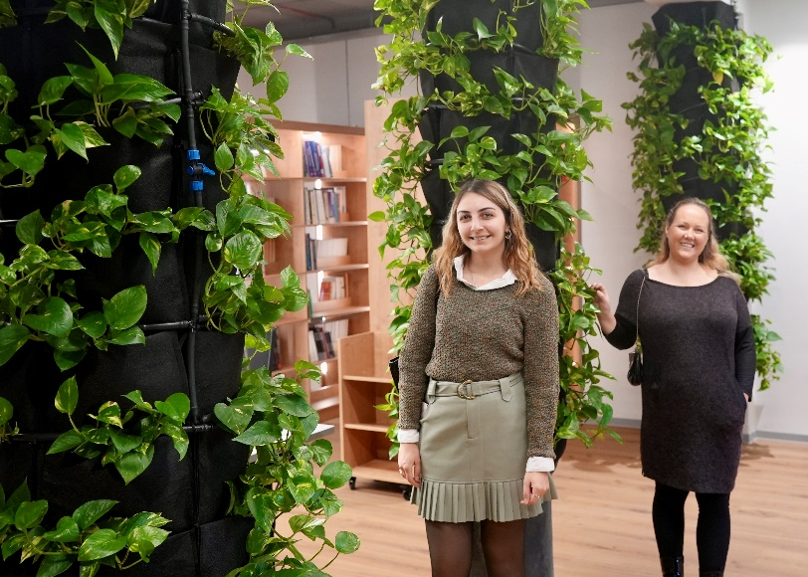
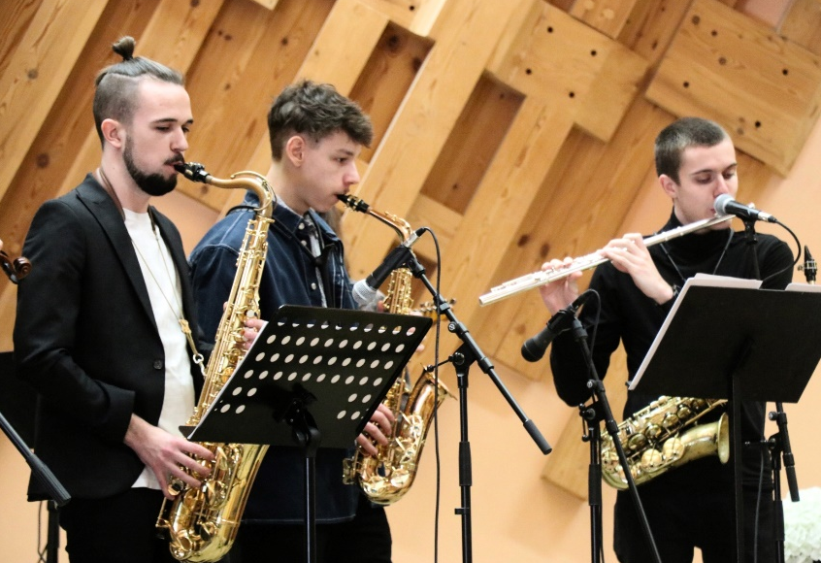
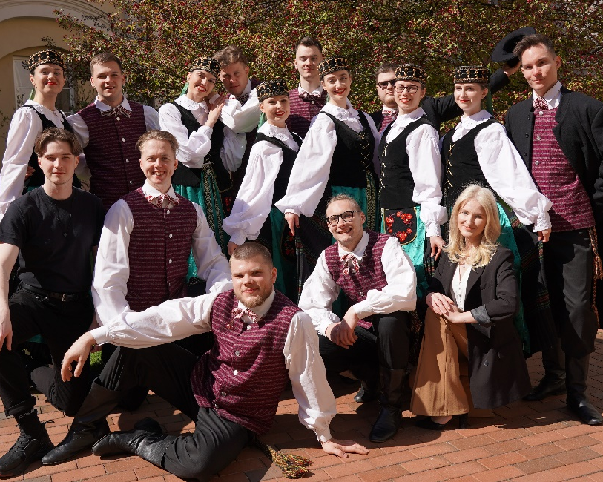
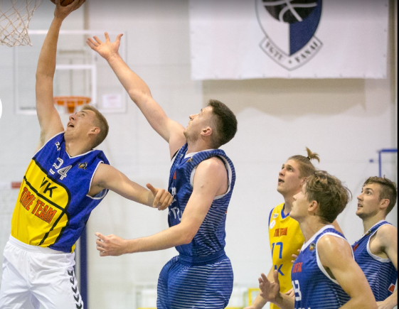
Studentų mokymosi ir laisvalaikio galimybės
Centrinė biblioteka ir fakultetų bibliotekos
Individualaus ir grupinio darbo kambariai
Sporto centras
Valgyklos studentams
Šokių ir dainų ansambliai
Studentų mokslo ir kt. organizacijos

Slide 26
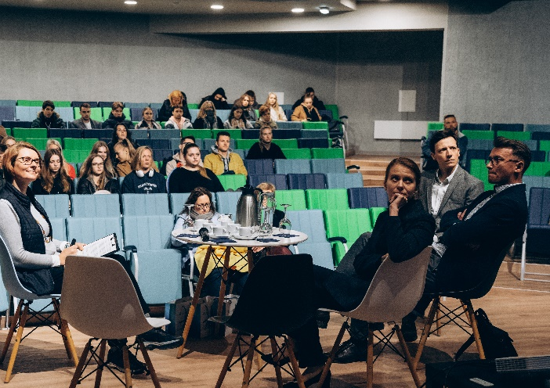
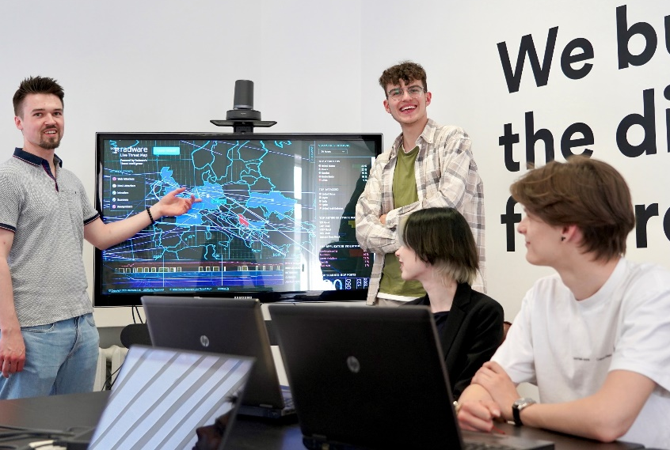
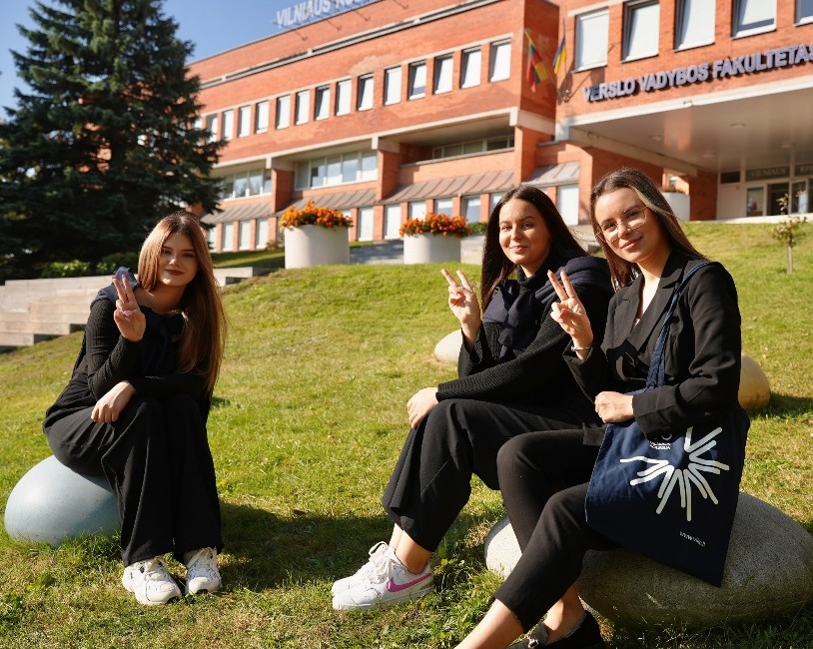
Vilniaus kolegiją studentai renkasi
Dėl aukštų reitingų ir puikių atsiliepimų
Dėl aukštos studijų kokybės
Dėl studijų programų, kurios parengia konkrečiai profesijai
Dėl praktinio mokymosi galimybių
Dėl galimybių studijuoti ir atlikti praktiką užsienyje
Dėl Karjeros galimybių pabaigus studijas

Slide 27
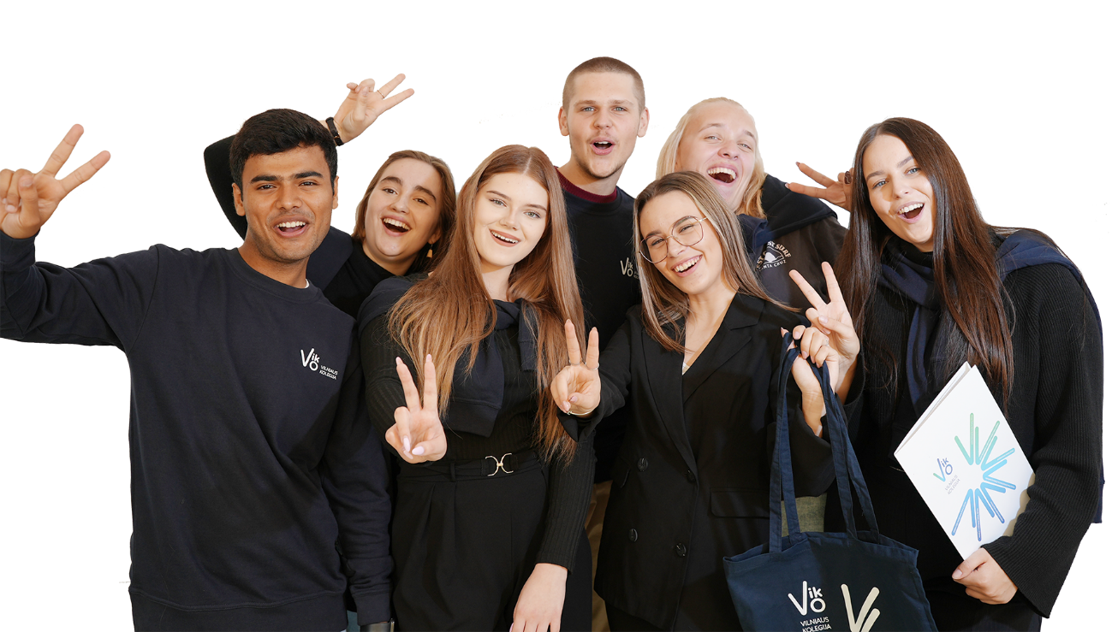
Lauksime jūsų Vilniaus kolegijoje (VIKO)

Slide 28
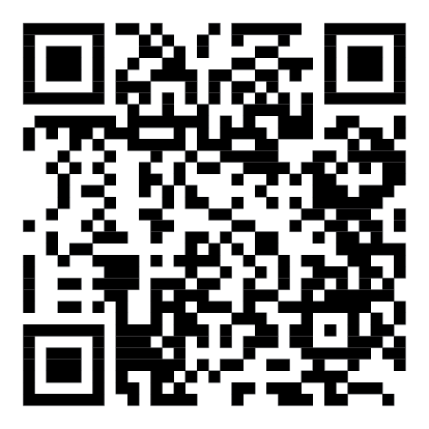
https://www.viko.lt/
priemimas@viko.lt
tel. +37061683855

